Slide 1

NGHIÊN CỨU KỸ THUẬT VÀ XÂY DỰNG ỨNG DỤNG TÌM KIẾM ĐỐI TƯỢNG TRÊN ẢNH
ĐẠI HỌC QUỐC GIA TP. HỒ CHÍ MINH
TRƯỜNG ĐẠI HỌC CÔNG NGHỆ THÔNG TIN
KHÓA LUẬN TỐT NGHIỆP
Giảng viên hướng dẫn:
Sinh viên thực hiện:
TS. Ngô Đức Thành
Nguyễn Văn Biên - 10520245
PGS. TS. Lê Đình Duy
Phạm Duy - 10520074
TP. Hồ Chí Minh, tháng 8 năm 2014

Slide 2
Nội dung trình bày
Tổng quan
Các công trình liên quan
Phương pháp đề xuất
Thí nghiệm
Ứng dụng thực nghiệm
Kết luận và hướng phát triển

Slide 3
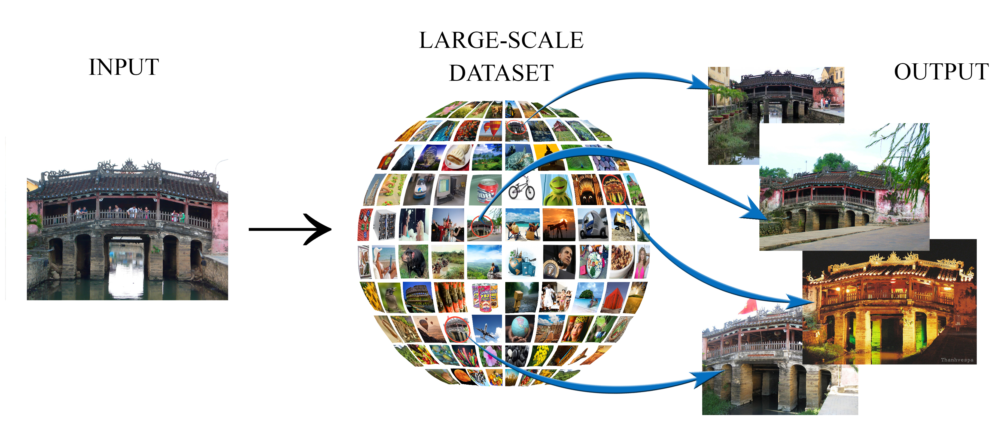
Giới thiệu bài toán
Input: Hình ảnh chứa đối tượng quan tâm [và bộ dữ liệu cụ thể]
Output: Tập hình ảnh có chứa đối tượng trong bộ dữ liệu

Slide 4
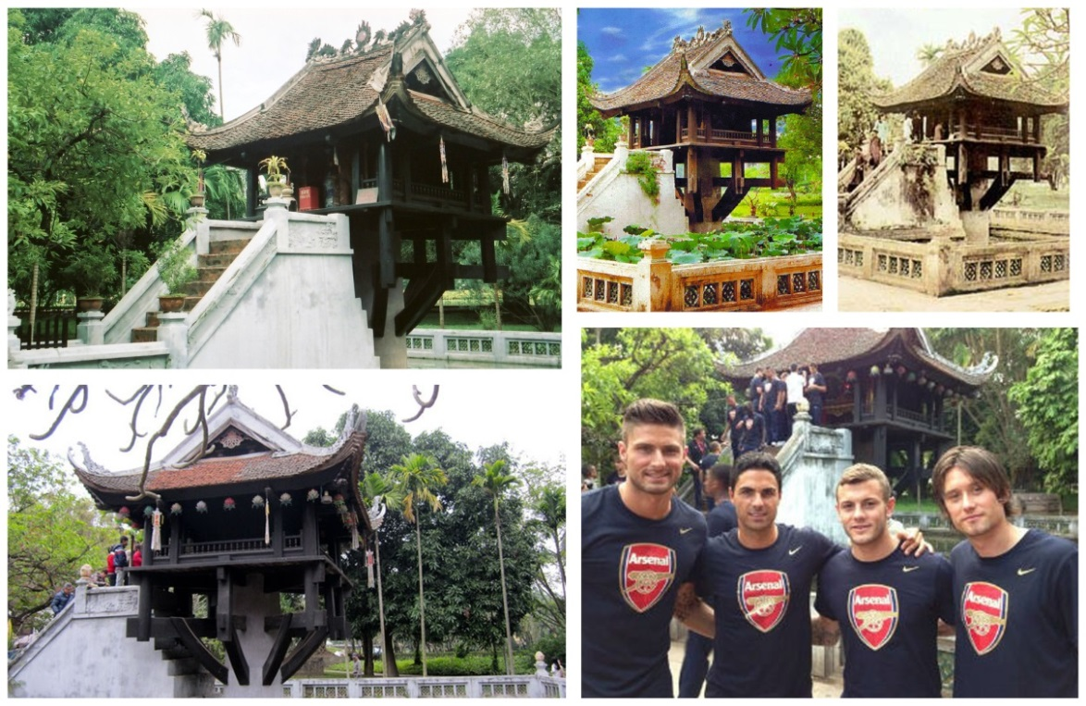
Thách thức
Sự biến đổi bề ngoài của đối tượng trong hình ảnh (góc nhìn, cường độ ánh sáng, màu sắc, nền, sự che khuất…)
Kích cỡ tập dữ liệu lớn → đòi hỏi chi phí tính toán lớn

Slide 5
Mục tiêu và phạm vi khóa luận
Mục tiêu
Nghiên cứu và cài đặt các phương pháp, kỹ thuật cơ bản trong lĩnh vực xử lý ảnh
Đề xuất phương pháp cải tiến
Xây dựng ứng dụng thực nghiệm
Phạm vi
Các kiến thức nền tảng về phát hiện và rút trích đặc trưng ảnh
Các kỹ thuật biểu diễn hình ảnh
Các phương pháp, kỹ thuật nâng cao trong bài toán truy vấn ảnh
Các bộ dữ liệu chuẩn

Slide 6

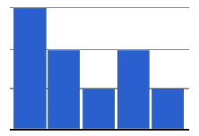

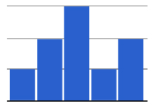
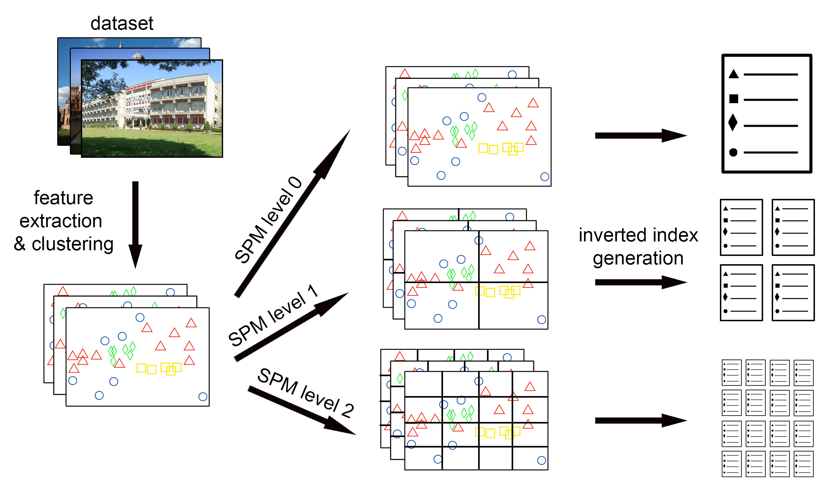
Mô hình tổng quan
Trích xuất đặc trưng
Hình truy vấn
So khớp
Độ
tương tự
Trích xuất đặc trưng
Danh sách xếp hạng
Tập dữ liệu

Slide 7
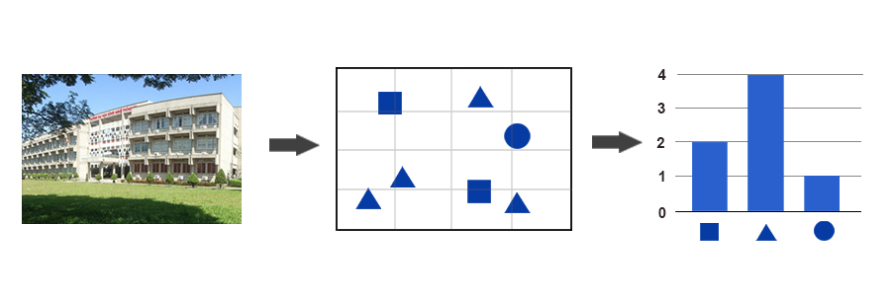
Mô hình Bag-of-words
Biểu diễn hình ảnh bằng mô hình Bag-of-words (BoW)

Slide 8

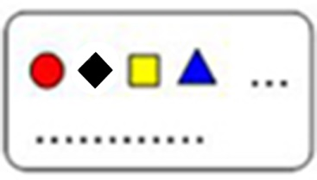

Mô hình Bag-of-words
Tập các đặc trưng
Trích xuất
đặc trưng
Gom cụm
i1 i5 i4
i3 i4
i2 i1
Tạo chỉ mục ngược
Từ điển
i1 i6 i4
……………
Chỉ mục ngược
Hình truy vấn

Slide 9
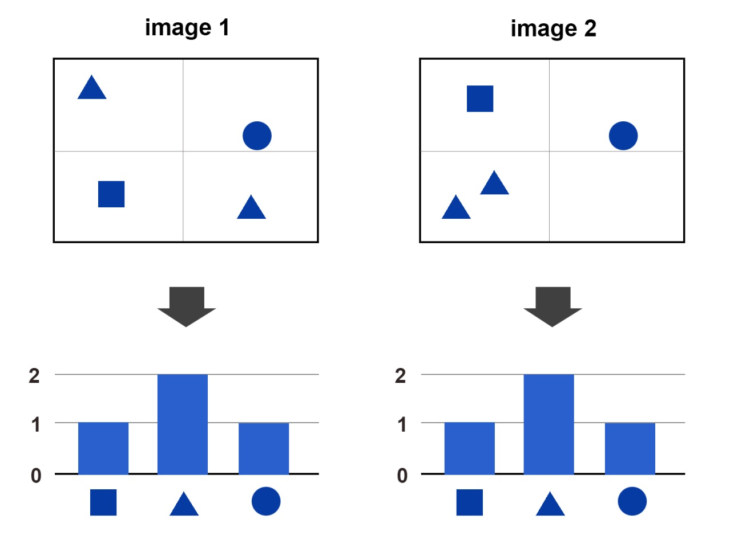
Hạn chế
Bỏ qua thông tin không gian ảnh
Hai hình ảnh với cùng đặc trưng nhưng vị trí các đặc trưng khác nhau được biểu diễn như nhau

Slide 10
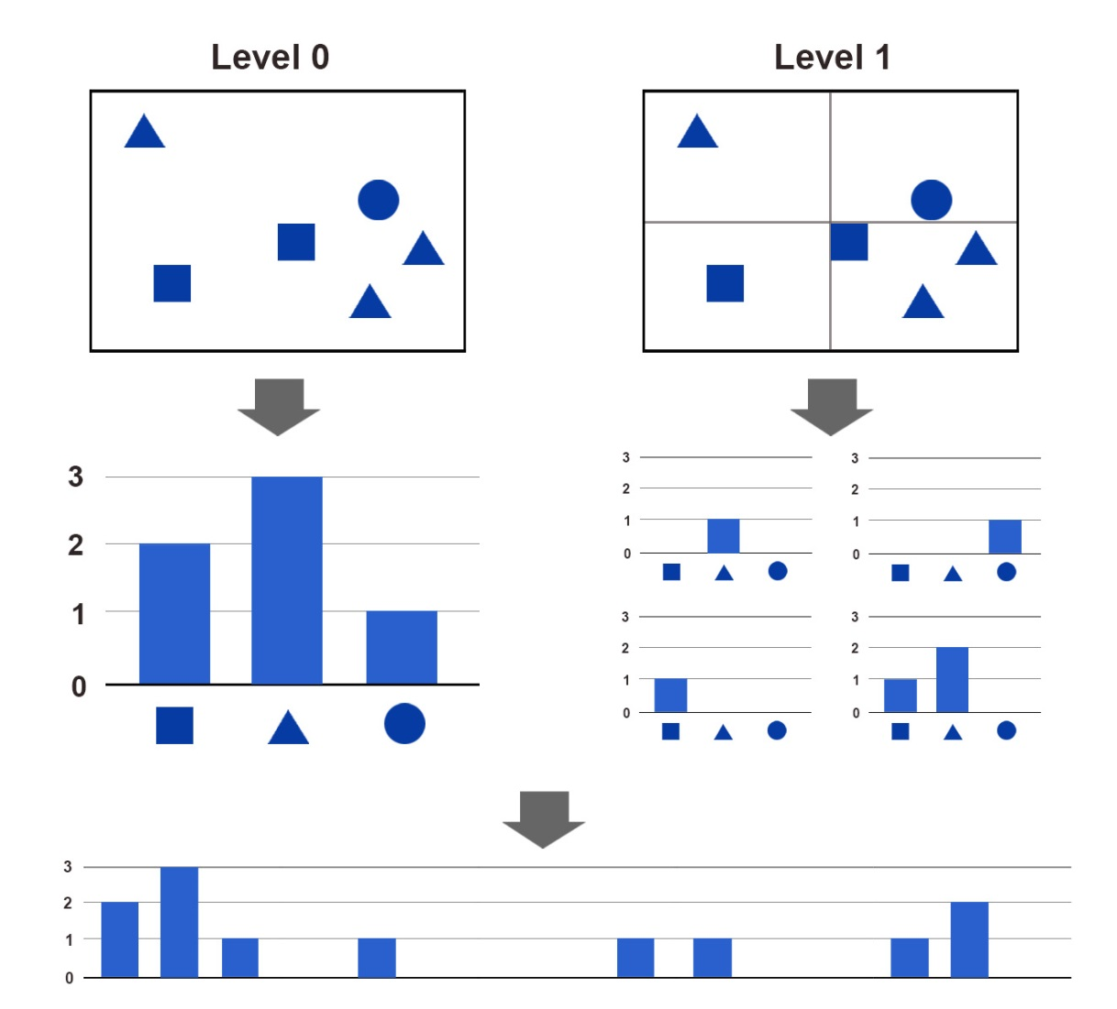
Spatial Pyramid Matching (SPM)
Phương pháp Spatial Pyramid Matching [1]

Slide 11
PHƯƠNG PHÁP ĐỀ XUẤT

Slide 12
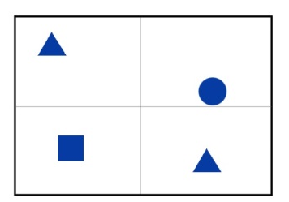
Phương pháp đề xuất
Tập các đặc trưng
Trích xuất
đặc trưng
Gom cụm
i1 i5 i4
i3 i4
Chỉ mục ngược
i2 i1
i1 i6 i4
Tạo chỉ mục ngược
Từ điển
……………
thông tin
không gian ảnh

Slide 13
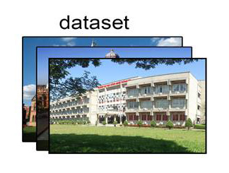
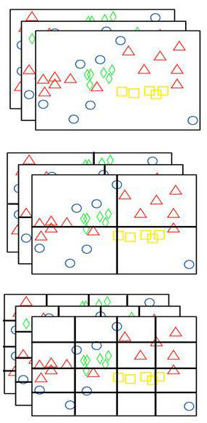

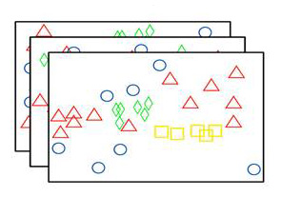
Phương pháp đề xuất
inverted index
generation
level 0
BoW
level 1
level 2
Quá trình tạo chỉ mục ngược

Slide 14
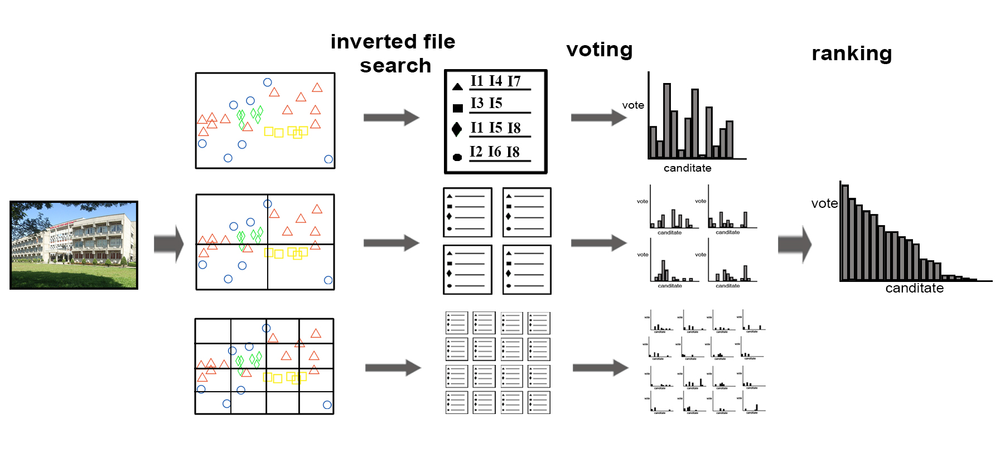
Phương pháp đề xuất
Quá trình truy vấn

Slide 15
THÍ NGHIỆM

Slide 16
Thí nghiệm
Các bộ dữ liệu [1]
Dataset | # image | # query
Oxford 5k | 5,063 | 55
Paris 6k | 6,412 | 55
Oxford 5k + 100k | 105,134 | 55
Chỉ số đánh giá: mean Average Precision (mAP) [2]

Slide 17
Cài đặt thí nghiệm
Cài đặt ba phương pháp:
Phương pháp đề xuất: mô hình BoW + inverted index đề xuất
Phương pháp 1: mô hình BoW + inverted index cơ bản
Phương pháp 2: mô hình BoW + inverted index cơ bản + SPM ranking

Slide 18


Cài đặt thí nghiệm
Thông số cài đặt mô hình Bag-of-words
Approximate K-Mean [3]
k = 1M
30 iterations
Hessian-Affine detector [1]
+ rootSIFT descriptor [2]
Tập các đặc trưng
…
Tạo chỉ mục ngược
Từ điển

Slide 19
Kết quả thí nghiệm
Oxford 5k
Phương pháp | mAP | Tổng thời gian truy vấn (55 queries) | Bộ nhớ sử dụng
Phương pháp đề xuất (L = 2) | 0.5851 | 0.1651 (s) | 481.7 MB
BoW + inverted index cơ bản | 0.5678 | 0.0788 (s) | 68.3 MB
BoW + inverted index cơ bản + SPM | 0.6204 | 30.12 (s) | 68.3 MB

Slide 20
Kết quả thí nghiệm
Paris 6k
Phương pháp | mAP | Tổng thời gian truy vấn (55 queries) | Bộ nhớ sử dụng
Phương pháp đề xuất (L = 2) | 0.5967 | 0.2158 (s) | 519.1 MB
BoW + inverted index cơ bản | 0.5762 | 0.1137 (s) | 80.4 MB
BoW + inverted index cơ bản + SPM | 0.6421 | 40.55 (s) | 80.4 MB

Slide 21
Kết quả thí nghiệm
Oxford 5K + 100k
Phương pháp | mAP | Tổng thời gian truy vấn (55 queries) | Bộ nhớ sử dụng
Phương pháp đề xuất (L = 2) | 0.2950 | 18.42 (s) | 1.34 GB
BoW + inverted index cơ bản | 0.2601 | 16.13 (s) | 364.1 MB
BoW + inverted index cơ bản + SPM | 0.3279 | 3315.02 (s) | 364.1 MB
* Khắc phục vấn đề phần cứng không đủ (thiếu RAM):
Giảm 1/2 kích thước hình ảnh
Chọn ngẫu nhiên 1/3 số điểm đặc trưng

Slide 22
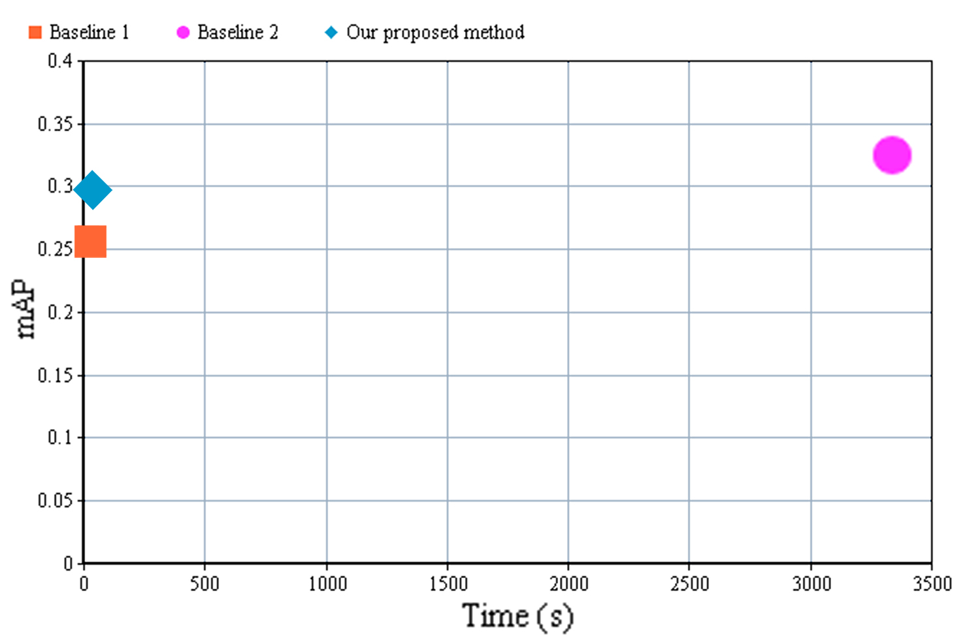
Kết quả thí nghiệm
Oxford 5K + 100k

Slide 23
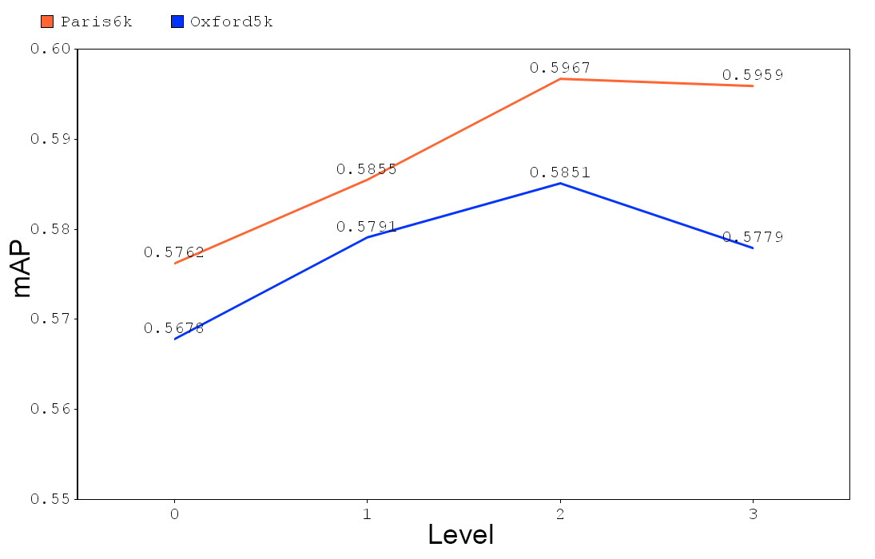
Kết quả thí nghiệm
Thí nghiệm phương pháp đề xuất trên các cấp độ

Slide 24
Ứng dụng thực nghiệm
Mục tiêu:
Thực nghiệm những kiến thức đã nghiên cứu và phương pháp cải tiến
Xây dựng một ứng dụng đáp ứng các yêu cầu thực tế về độ chính xác và thời gian truy vấn
Là nền tảng để phát triển một ứng dụng mang ý nghĩa thực tiễn cao

Slide 25
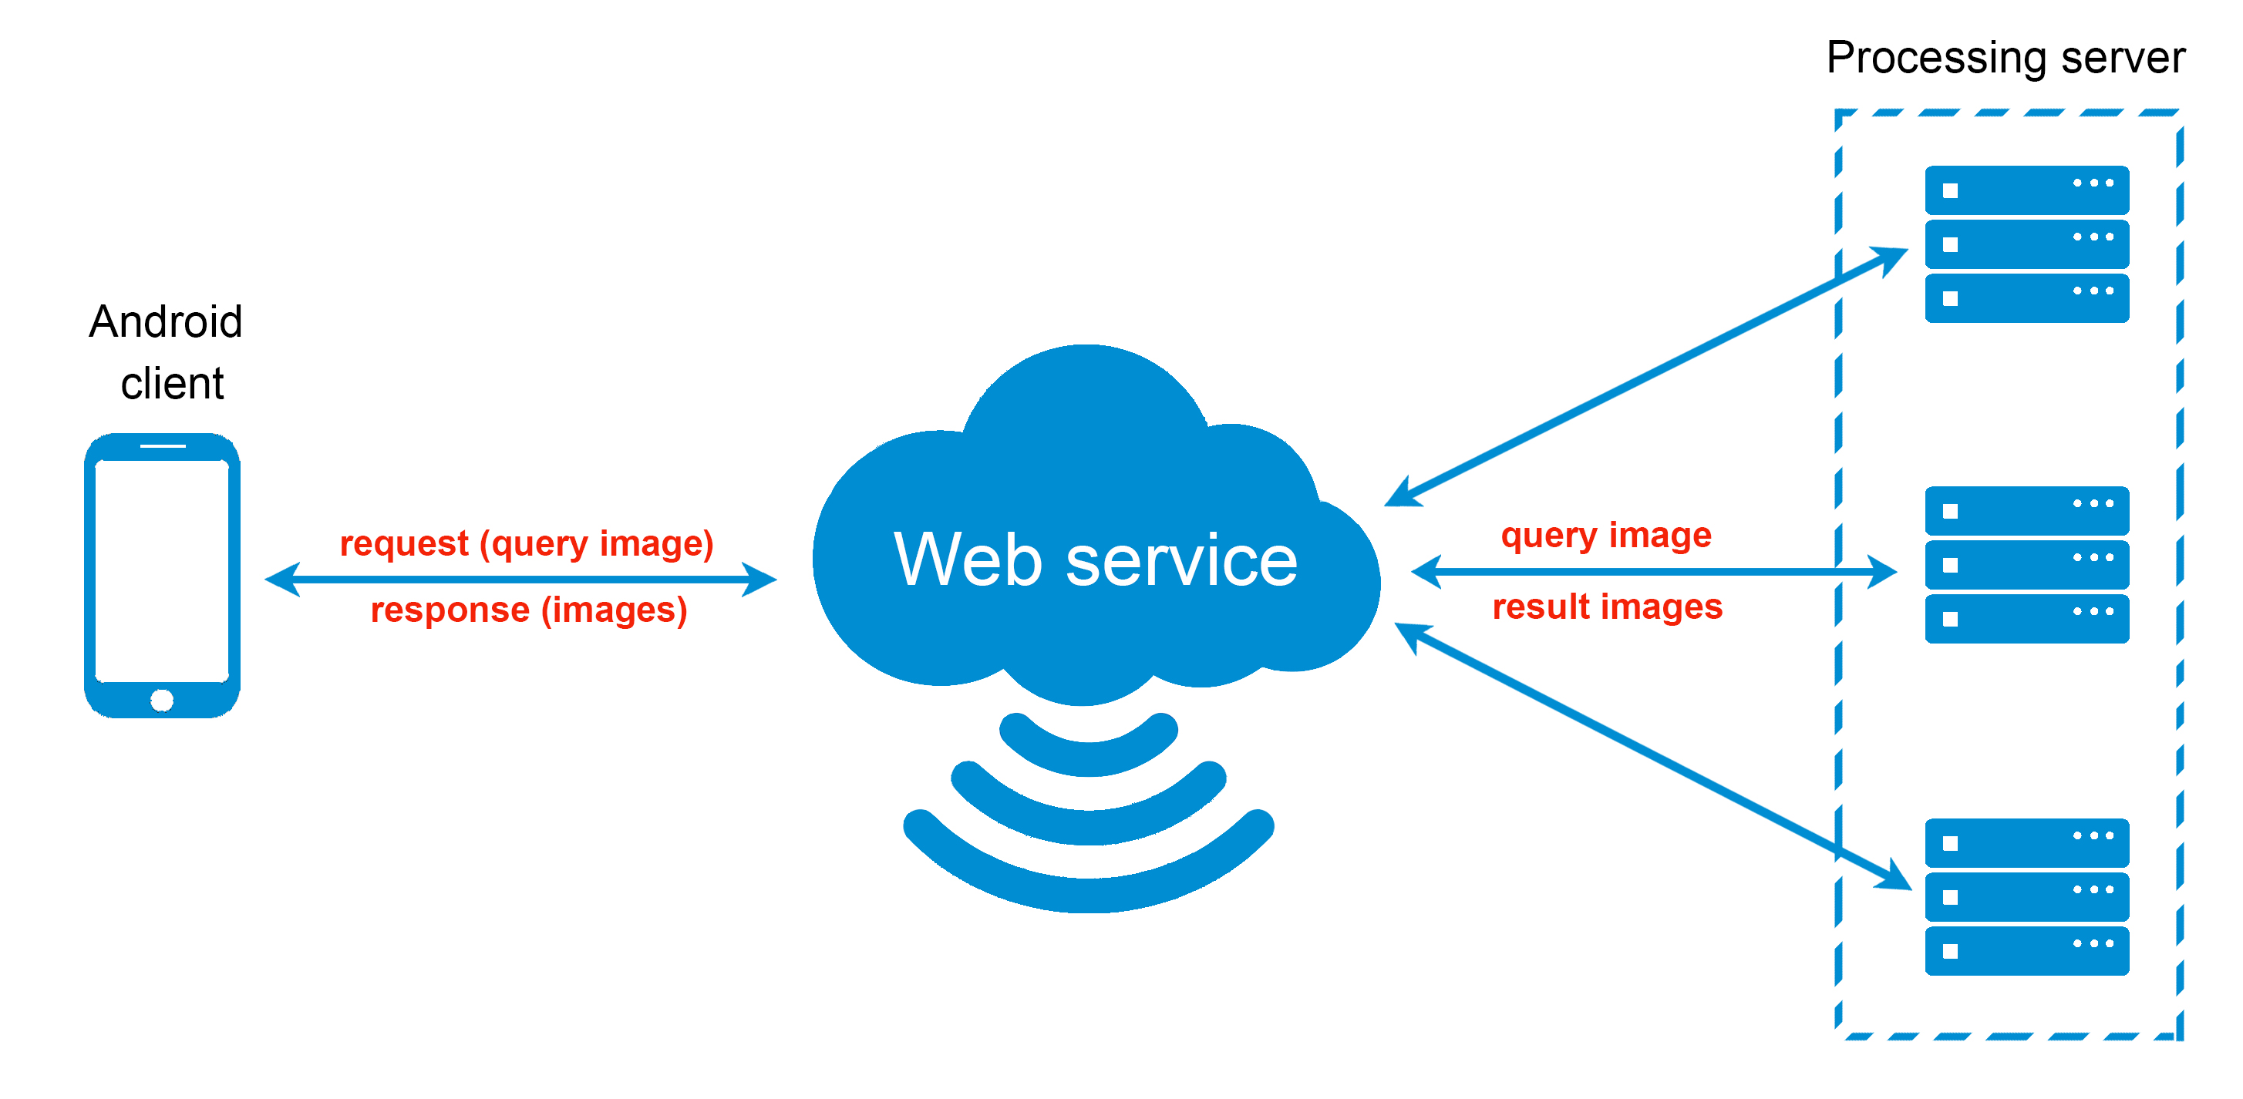
Ứng dụng thực nghiệm
Kiến trúc tổng quan

Slide 26

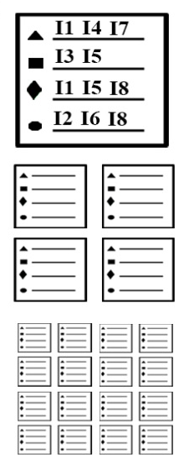




Ứng dụng thực nghiệm
Trích xuất
đặc trưng
Tính
visual-words
Từ điển
Hình truy vấn
Các ứng viên
Chỉ mục ngược
(L = 2)
Tính khoảng cách
…
Quá trình xử lý tại Server
Danh sách xếp hạng

Slide 27
Ứng dụng thực nghiệm
Môi trường cài đặt
Thành phần | Môi trường cài đặt | Ngôn ngữ lập trình
Server xử lý | Windows Server 2008 | Matlab và C
Web Service | Apache Tomcat 7 | Java
Client | Android 4.0 | Java
Giao diện và Demo

Slide 28
Kết luận và hướng phát triển
Kết quả đạt được
Hiểu và cài đặt được các phương pháp và kỹ thuật cơ bản cho bài toán tìm kiếm đối tượng trên ảnh
Đề xuất được phương pháp cải tiến cho kết quả tốt
Một bài báo được gửi tới hội nghị ISM 2014 [1]
Xây dựng được một ứng dụng thực nghiệm

Slide 29
Kết luận và hướng phát triển
Hướng phát triển
Phương pháp
Đánh trọng số cho các cấp độ của chỉ mục ngược để tăng độ chính xác truy vấn
Đưa thêm thông tin vào chỉ mục ngược: tần suất xuất hiện của visual word trong hình ảnh
Giảm bộ nhớ sử dụng để lưu trữ chỉ mục ngược
Ứng dụng
Xây dựng ứng dụng giải quyết một bài toán cụ thể trong thực tế

Slide 30
CHÂN THÀNH CẢM ƠN
QUÝ THẦY CÔ ĐÃ LẮNG NGHE

